Slide 1
ГЕОМЕТРИЯ
9 класс
ТЕМА: ПОДОБИЕ ГЕОМЕТРИЧЕСКИХ ФИГУР

Slide 2
ПРОВЕРКА САМОСТОЯТЕЛЬНОЙ РАБОТЫ
17.6. Какая из фигур будет центрально-симметричной фигурой: прямоугольник, квадрат, параллелограмм, угол, прямая и равносторонний треугольник? Где находится их центр симметрии?

Slide 3
ПРОВЕРКА САМОСТОЯТЕЛЬНОЙ РАБОТЫ
Прямоугольник
$$O$$
Центрально-симметричной точкой прямоугольника будет пересечение его диагоналей.
$$⋅$$

Slide 4
ПРОВЕРКА САМОСТОЯТЕЛЬНОЙ РАБОТЫ
Квадрат
$$O$$
Центр симметрии квадрата находится в точке пересечения диагоналей $O$.
$$⋅$$

Slide 5
ПРОВЕРКА САМОСТОЯТЕЛЬНОЙ РАБОТЫ
Параллелограмм
Центр симметрии параллелограмма находится в точке пересечения диагоналей $O$.
$$O$$
$$⋅$$

Slide 6
ПРОВЕРКА САМОСТОЯТЕЛЬНОЙ РАБОТЫ
Угол
Ось симметрии угла состоит из биссектрисы.
Угол не имеет центр симметрии.

Slide 7
ПРОВЕРКА САМОСТОЯТЕЛЬНОЙ РАБОТЫ
Прямая
$$⋅$$
$$O$$
Центр симметрии прямой произвольная точка лежащая на ней.

Slide 8
ПРОВЕРКА САМОСТОЯТЕЛЬНОЙ РАБОТЫ
Равносторонний треугольник
Ось симметрии равностороннего треугольника - это высота опущенная на основание. Равносторонний треугольник имеет симметрию только относительно оси. Треугольник не имеет центр симметрии.

Slide 9
ПРОВЕРКА САМОСТОЯТЕЛЬНОЙ РАБОТЫ
17.7. Нарисуйте отрезок $AB$ и обозначьте точку $M$вне его. Изобразите отрезок $A_{1}B_{1}$, симметричный отрезку $AB$ относительно точки $M$
$$B$$
$$⋅$$
$$⋅$$
$$A$$
$$⋅$$
$$M$$
$$⋅$$
$$⋅$$
$$A_{1}$$
$$B_{1}$$

Slide 10
ПРОВЕРКА САМОСТОЯТЕЛЬНОЙ РАБОТЫ
17.8. Нарисуйте произвольный треугольник $ABC.$Изобразите треугольник, симметричный ему относительно точки С
$$⋅$$
$$B$$
$$⋅$$
$$A_{1}$$
$$⋅$$
$$C$$
$$⋅$$
$$⋅$$
$$A$$
$$B_{1}$$

Slide 11
ПРОВЕРКА САМОСТОЯТЕЛЬНОЙ РАБОТЫ
17.8. Нарисуйте произвольный треугольник $ABC.$Изобразите треугольник, симметричный ему относительно точки:
b) Пересечение медиан.
$$⋅$$
$$B$$
$$⋅$$
$$A_{1}$$
$$⋅$$
$$⋅$$
$$C_{1}$$
$$⋅$$
$$C$$
$$⋅$$
$$⋅$$
$$A$$
$$B_{1}$$

Slide 12
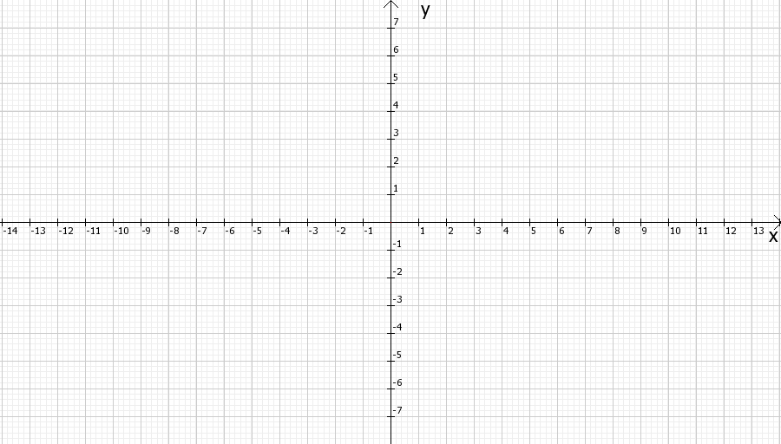
ПРОВЕРКА САМОСТОЯТЕЛЬНОЙ РАБОТЫ
17.9. На координатной плоскости задан параллелограмм$ABCD$ с вершинами в точках $A\left(3;2\right), B\left(2;7\right), C(6;7)$и $D\left(7;2\right)$. Изобразите параллелограмм $A_{1}B_{1}C_{1}D_{1},$ симметричный ему относительно точки $O(0;0)$.
$$⋅$$
$$B$$
$$⋅$$
$$C$$
$$⋅$$
$$⋅$$
$$O$$
$$A$$
$$D$$
$$⋅$$
$$A_{1}$$
$$D_{1}$$
$$⋅$$
$$⋅$$
$$⋅$$
$$C_{1}$$
$$B_{1}$$

Slide 13
ПРОВЕРКА САМОСТОЯТЕЛЬНОЙ РАБОТЫ
17.10. Перерисуйте фигуры, заданные на координатной плоскости, себе в тетрадь. Постройте в этой координатной плоскости фигуры, симметричные им относительно начала координат.
$$⋅$$
$$⋅$$
$$⋅$$
$$⋅$$
$$⋅$$
$$⋅$$
$$⋅$$
$$⋅$$
$$⋅$$
$$⋅$$
$$⋅$$
$$⋅$$
$$⋅$$
$$⋅$$
$$⋅$$
$$⋅$$
$$⋅$$
$$⋅$$
$$⋅$$
$$⋅$$
$$⋅$$
$$⋅$$
$$⋅$$
$$⋅$$

Slide 14
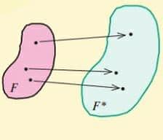
ПРЕОБРАЗОВАНИЕ ПОДОБИЯ
Пусть каждой точке фигуры F поставлена в соответствие некоторая точка фигуры $F^{∗},$так что каждой точке фигуры $F^{∗}$соответствует единственная точка $F$. Тогда говорят, что определено преобразование фигуры $F$ в фигуру $F^{∗}$

Slide 15
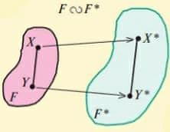
ПРЕОБРАЗОВАНИЕ ПОДОБИЯ
Если при преобразовании фигуры F в фигуру $F^{∗}$ расстояние между точками изменяются в одно и то же число раз, то такое преобразование называется преобразованием подобия.

Slide 16
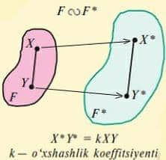
ПРЕОБРАЗОВАНИЕ ПОДОБИЯ
Предположим, что в результате некоторого преобразования произвольным точкам$X, Y$ фигуры $F$ сопоставлены точки $X^{∗},Y^{∗}$ фигуры $F^{∗}.$ Если $X^{∗}Y^{∗}=k∙XY, k>0$, то такое преобразование называется преобразованием подобия.

Slide 17
ПОДОБИЕ ГЕОМЕТРИЧЕСКИХ ФИГУР
$X^{∗}Y^{∗}=k∙XY, k>0,$ при этом число $k−$ одно и то же для всех точек $X$ и $Y$, и оно называется коэффициентом подобия.
Если фигуры $F$ и $F^{∗}$ заданы и при этом первая переводиться во вторую преобразованием подобия, то фигуры $F$ и $F^{∗}$ называются подобными.
Подобие фигур обозначается так: $F∾$ $F^{∗}$.
Если при преобразовании подобия точке $X$ сопоставлена точке $X^{∗},$ то говорят, что точка $X$ преобразована в точке $X^{∗}$

Slide 18
ТЕОРЕМА
Теорема. Преобразование подобия переводит:
прямую в прямую;
луч в луч;
угол в равный ему углу;
d) отрезок в отрезок.

Slide 19
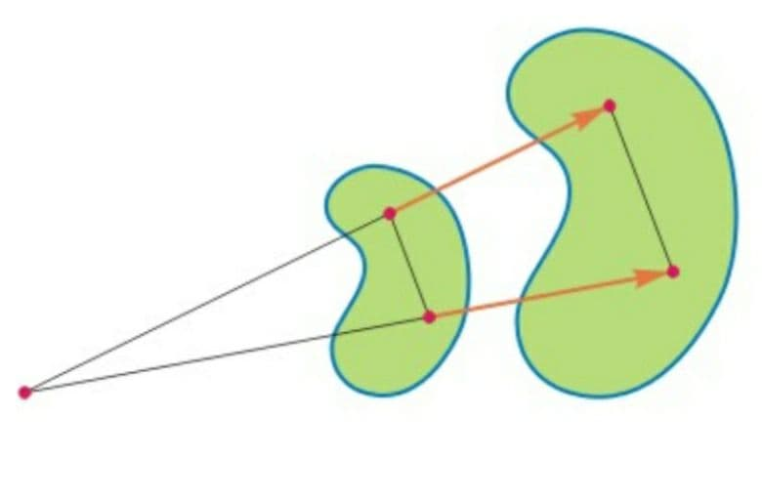
ЗАДАНИЕ 18.1
Что такое преобразование подобия?
Ответ: Если при преобразовании фигуры F в фигуру $F^{∗}$ расстояние между точками изменяются в одно и то же число раз, то такое преобразование называется преобразованием подобия.
$$F$$
$$F^{∗}$$

Slide 20
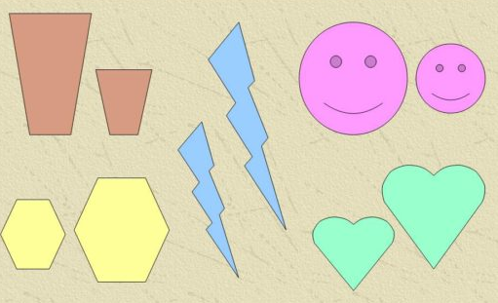
ЗАДАНИЕ 18.2
Какие фигуры называются подобными?
Ответ: Если фигуры $F$ и $F^{∗}$ заданы и при этом первая переводиться во вторую преобразованием подобия, то фигуры $F$ и $F^{∗}$ называются подобными.
.

Slide 21
ЗАДАНИЕ 18.3
Постройте прямоугольник, подобный прямоугольнику с шириной $3 cм$ и длинной $4 cм,$ если коэффициент подобия 2.
$$4 cm$$
$$8 cm$$
$$3 cm$$
$$6 cm$$

Slide 22
ЗАДАНИЕ ДЛЯ САМОСТОЯТЕЛЬНОГО РЕШЕНИЯ
Стр. 59 № 18.5, 18.9

